Slide 1
Chapitre 2
L’abattage

Slide 2
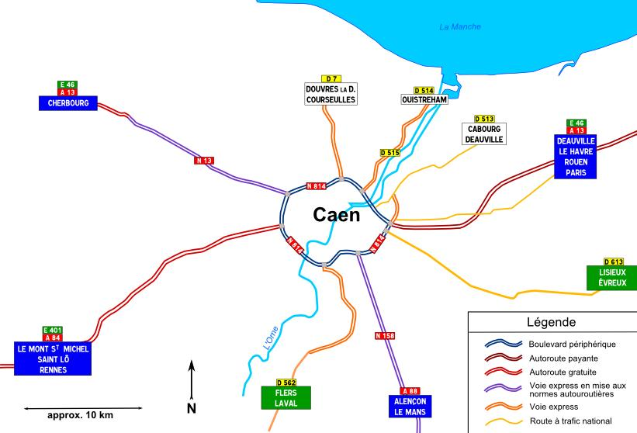
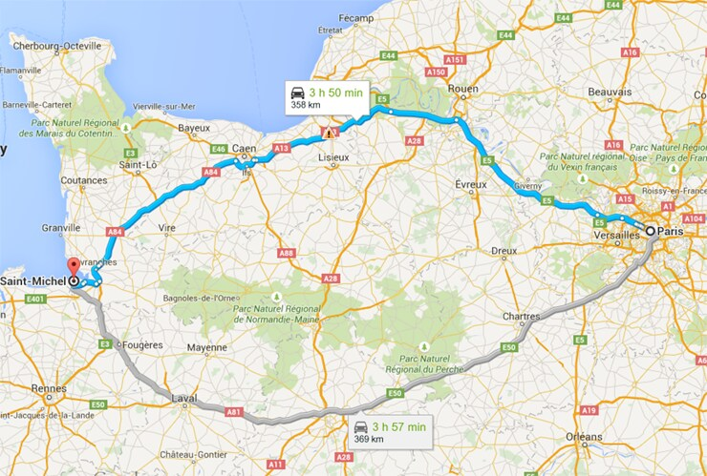
CAEN

Slide 3
Lexique sur le monde du travail : préliminaires

Slide 4
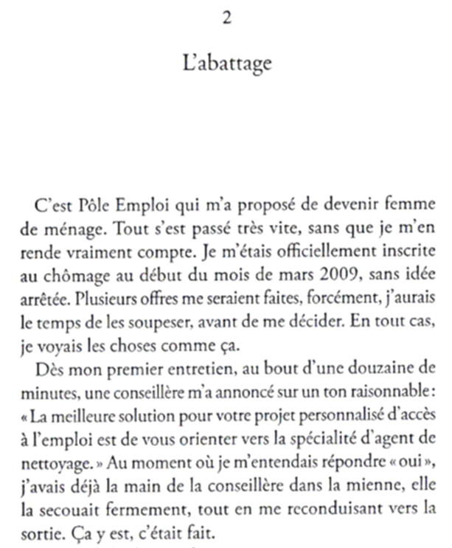
Abattage: macello, mattatoio, svendita, in grande quantità
Pôle Emploi, établissement public créé en 2008, a trois fonctions :
l'accompagnement au retour à l'emploi;
l'indemnisation des demandeurs d'emploi
la mise en relation des entreprises et des candidats demandeurs d'emploi.
Ménage: 1) famiglia; 2) pulizia
Faire le ménage: fare le pulizie di casa, mettere in ordine
Se passer, v. pronominal: succedere, capitare
Une idée arrêtée: una idea precisa, decisa
Seraient faites, 3° personne du pluriel du conditionnel présent, forme passive du verbe faire
Comme ça: così
Projet personnalisé d’accès à l’emploi, la spécialité d’agent de nettoyage: exemple de langage administratif (bureaucratique, «langue de bois»)
Tout en me reconduisant: nell’accompagnarmi, condurmi
Ça y est : ecco

Slide 5
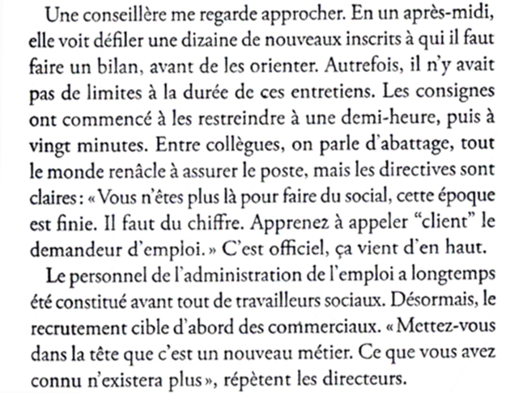
Il y a du monde : c’è molta gente
Autrefois : un tempo
Renâcler : recalcitrare, essere riluttante, restio
Assurer le poste : coprire il lavoro
Faire du social : fare assistenza sociale
Il faut du chiffre : contano i numeri, la quantità
En haut : lassù, sopra ; d’en haut : dall’alto
Travailleur social : assistente, operatore sociale
Métier : lavoro, professione
Cibler : puntare
…

Slide 6
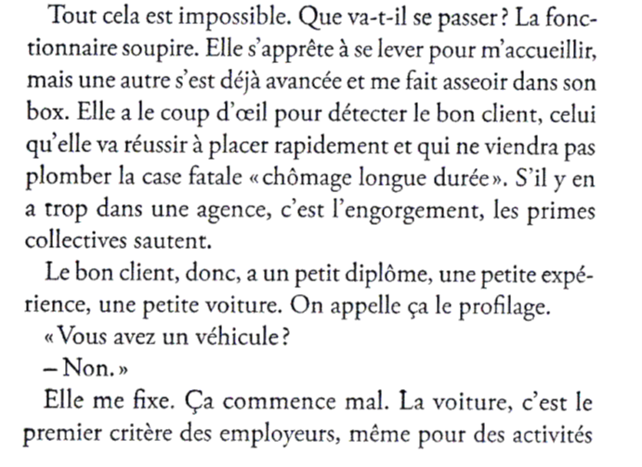
S’avancer : farsi avanti
Box : cubicolo
Coup d’oeil : occhiata. Qui, occhio
Détecter : individuare
Plomber : rovinare
Case : casella
Engorgement : ingorgo, intasamento
Profilage : profiling, profilazione

Slide 7
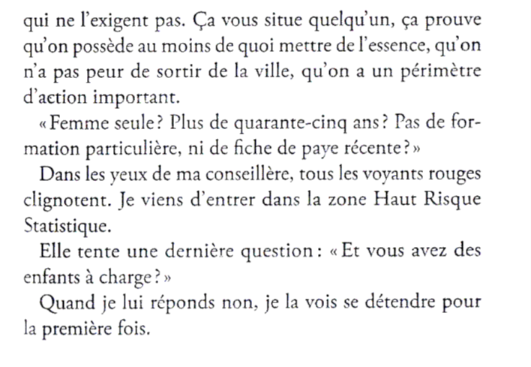
Situer quelqu’un : inquadrare qualcuno
L’essence : la benzina
Mettre de l’essence : fare benzina
Un périmètre d’action : un raggio di azione
Fiche de paye : busta paga
Voyant rouge : spia
Clignoter : lampeggiare
Se détendre : rilassarsi

